Slide 2
Tiết 15,16 - Bài 15: KHÓA LƯỠNG PHÂN
Mục tiêu: Học xong bài này, HS có thể
- Nhận biết được cách xây dựng khóa lưỡng phân trong phân loại 1 số nhóm sinh vật
-Thực hành xây dựng được khóa lưỡng phân với đối tượng sinh vật

Slide 3
Tiết 15,16 - Bài 15: KHÓA LƯỠNG PHÂN
I.
Sử dụng khóa lưỡng phân trong phân loại sinh vật
II.
Thực hành xây dựng khóa lưỡng phân

Slide 4
Em hãy giúp hai bạn ở hình 15.1 phân chia các loại đồ vật thành từng nhóm theo màu sắc và hình dạng?

Slide 5
Hình ảnh này truyền cho em thông điệp gì?
Nếu là em, em sẽ đưa ra những cách phân loại rác như thế nào?

Slide 6
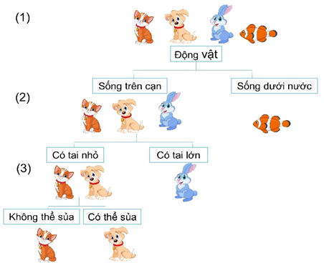
BÀI 15: KHÓA LƯỠNG PHÂN
I. SỬ DỤNG KHÓA LƯỠNG PHÂN TRONG PHÂN LOẠI SINH VẬT
Quan sát hình bên và trả lời một số câu hỏi sau:
1. Các đặc điểm giúp phân loại các động vật trong hình thành các nhóm khác nhau ở các bước 1, 2, 3 là gì?
Trong mỗi bước, các sinh vật luôn được phân làm 2 nhóm.
2. Trong từng bước phân loại, từ đầu đến cuối, người ta luôn phân loại các loài động vật trên thành mấy nhóm?
Bước 1: Dựa vào môi trường sống
Bước 2: Dựa vào đặc điểm của tai ( Kích thước tai)
Bước 3: Dựa vào khả năng sủa
( Âm thanh)

Slide 7
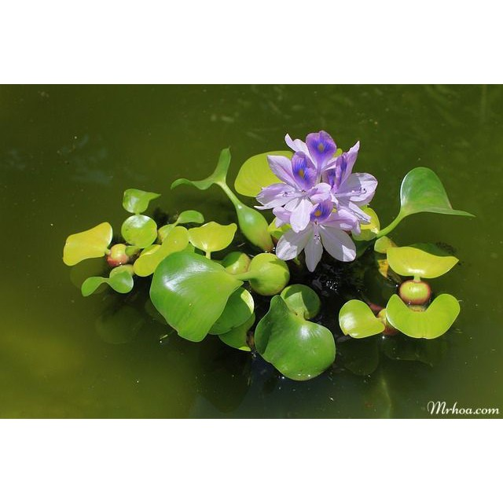
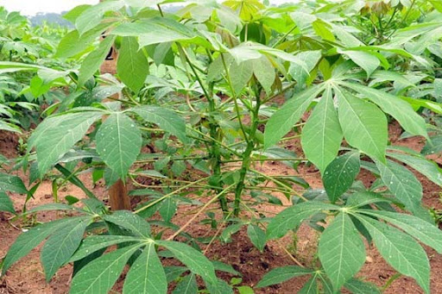
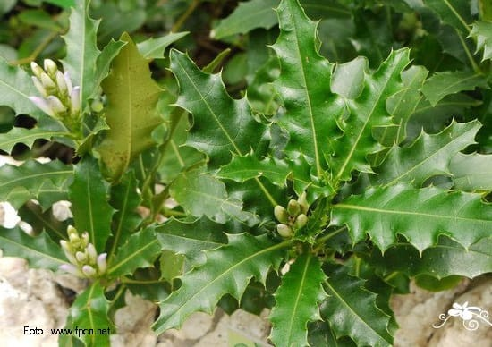
I. SỬ DỤNG KHÓA LƯỠNG PHÂN TRONG PHÂN LOẠI SINH VẬT
Hãy hoàn thiện khóa lưỡng phân( Bảng 15.2) để xác định tên mỗi loài cây, dựa vào đặc điểm lá cây trong hình 15.3
Các bước | Đặc điểm | Tên cây
1a 1b | Lá không xẻ thành nhiều thùy | Đi tới bước 2
 | Lá xẻ thành nhiều thùy hoặc lá xẻ thành lá con | Đi tới bước 3
2a 2b | Lá có mép lá nhẵn | ?
 | Lá có mép lá răng cưa | ?
3a 3b | Lá xẻ thành nhiều thùy, các thùy xẻ sâu | ?
 | Lá xẻ thành nhiều thùy, là những lá con, xếp dọc hai bên cuống lá | ?
Bèo Nhật bản
Cây Sắn
Cây ôrô
Cây hoa hồng

Slide 8
I. SỬ DỤNG KHÓA LƯỠNG PHÂN TRONG PHÂN LOẠI SINH VẬT
Các bước | Đặc điểm | Tên cây
1a 1b | Lá không xẻ thành nhiều thùy | Đi tới bước 2
 | Lá xẻ thành nhiều thùy hoặc lá xẻ thành lá con | Đi tới bước 3
2a 2b | Lá có mép lá nhẵn | ?
 | Lá có mép lá răng cưa | ?
3a 3b | Lá xẻ thành nhiều thùy, các thùy xẻ sâu | ?
 | Lá xẻ thành nhiều thùy, là những lá con, xếp dọc hai bên cuống lá | ?
Lá cây lục bình
Lá cây ô rô
Lá cây sắn
Lá cây hoa hồng

Slide 9
I. SỬ DỤNG KHÓA LƯỠNG PHÂN TRONG PHÂN LOẠI SINH VẬT
Cây bèo, cây sắn, cây hoa hồng, cây ô rô
Lá không xẻ thùy
Lá xẻ thùy hoặc có lá con
Mép lá có nhiều răng cưa
Các thùy xẻ sâu
Có nhiều lá con xếp dọc 2 bên cuống lá
Mép lá nhẵn
Cây bèo lục bình Cây ô rô Cây sắn Cây hoa hồng

Slide 10
BÀI 15: KHÓA LƯỠNG PHÂN
I. SỬ DỤNG KHÓA LƯỠNG PHÂN TRONG PHÂN LOẠI SINH VẬT
Các bước | Đặc điểm | Tên loài
1a 1b | Sống dưới nước | Cá vàng
 | Sống trên cạn | Đi đến bước 2
2a 2b | Có tai lớn | Thỏ
 | Có tai nhỏ | Đi đến bước 3
3a 3b | Không thể sủa | Mèo
 | Có thể sủa | Chó
Vậy, khóa lưỡng phân là gì?
Khóa lưỡng phân dùng để phân chia sinh vật thành các nhóm dựa trên sự giống hoặc khác nhau ở mỗi đặc điểm của sinh vật.
Hình 15.2 - Cây phân loại: Cá vàng, thỏ, chó, mèo
Bảng 15.1. Khóa lưỡng phân dùng để phân loại: Cá vàng, thỏ, chó, mèo

Slide 11
BÀI 15: KHÓA LƯỠNG PHÂN
II. THỰC HÀNH XÂY DỰNG KHÓA LƯỠNG PHÂN
Nhiệm vụ: Nhóm học sinh xây dựng được khóa lưỡng phân cho từ 4 đến 6 loài thực vật quan sát được trong vườn trường.
Chuẩn bị
Giấy, bút và kính lúp cầm tay
Phiếu học tập có sẵn.
Cách phân nhóm
Có 6 nhóm học sinh.
Nhóm 1, 3 ,5 sẽ trao đổi thông tin phiếu cho nhóm 2, 4, 6 tương ứng
Thực hành
- B1: Lập danh sách 4 – 6 cây có trong vườn trường
- B2: Quan sát và ghi lại đặc điểm của cây
- B3: Thảo luận nhóm, hoàn thành PHT

Slide 12
BÀI 15: KHÓA LƯỠNG PHÂN
II. THỰC HÀNH XÂY DỰNG KHÓA LƯỠNG PHÂN
Nhiệm vụ: Nhóm học sinh xây dựng được khóa lưỡng phân cho từ 4 đến 6 loài thực vật quan sát được trong vườn trường.
THUYẾT TRÌNH

Slide 13
KIẾN VỀ TỔ

Slide 14
Hãy giúp các chú kiến mang thức ăn về tổ trước khi trời mưa
bằng cách trả lời đúng các câu hỏi.

Slide 15
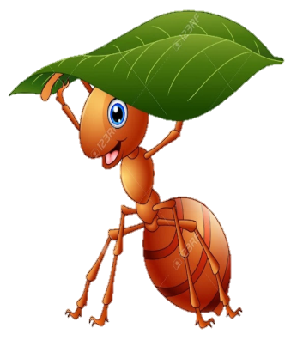
3
1
2
4

Slide 16
1
Xây dựng khóa lưỡng phân không dựa trên đặc điểm nào dưới đây?
A. Đặc điểm hình dạng. | B. Đặc điểm kích thước.
C. Đặc điểm kích thích và phản ứng. | D. Đặc điểm cấu trúc.
C

Slide 17
2
Một khoá lưỡng phân có mấy lựa chọn ở mỗi nhánh?
nào ?
A. 2 | B. 3
C. 4 | D. 5
A

Slide 18
3
Các nhà khoa học sử dụng khoá lưỡng phân để:
A. phân chia sinh vật thành từng nhóm. | B.xây dựng thí nghiệm.
C.xác định loài sinh sản vô tính hay hữu tính. | D. dự đoán thế hệ sau.
A

Slide 19
4
Công cụ nào không hữu ích trong việc xác định các đặc điểm của sinh vật khi xây dựng khoá lưỡng phân?
A. Kính lúp cầm tay | B. Kính viễn vọng
C. Kính hiển vi. | D. Thước mét.
B

Slide 20
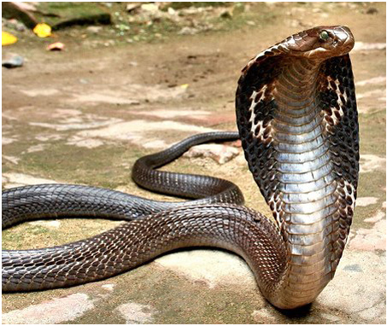
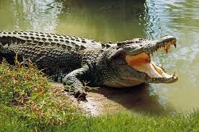
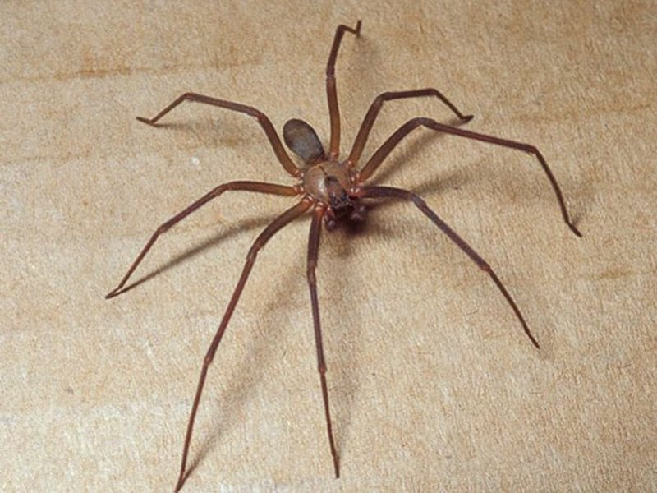
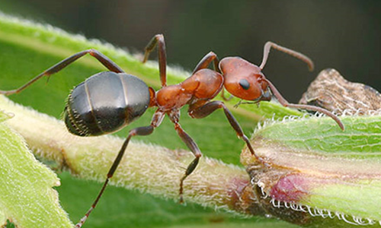
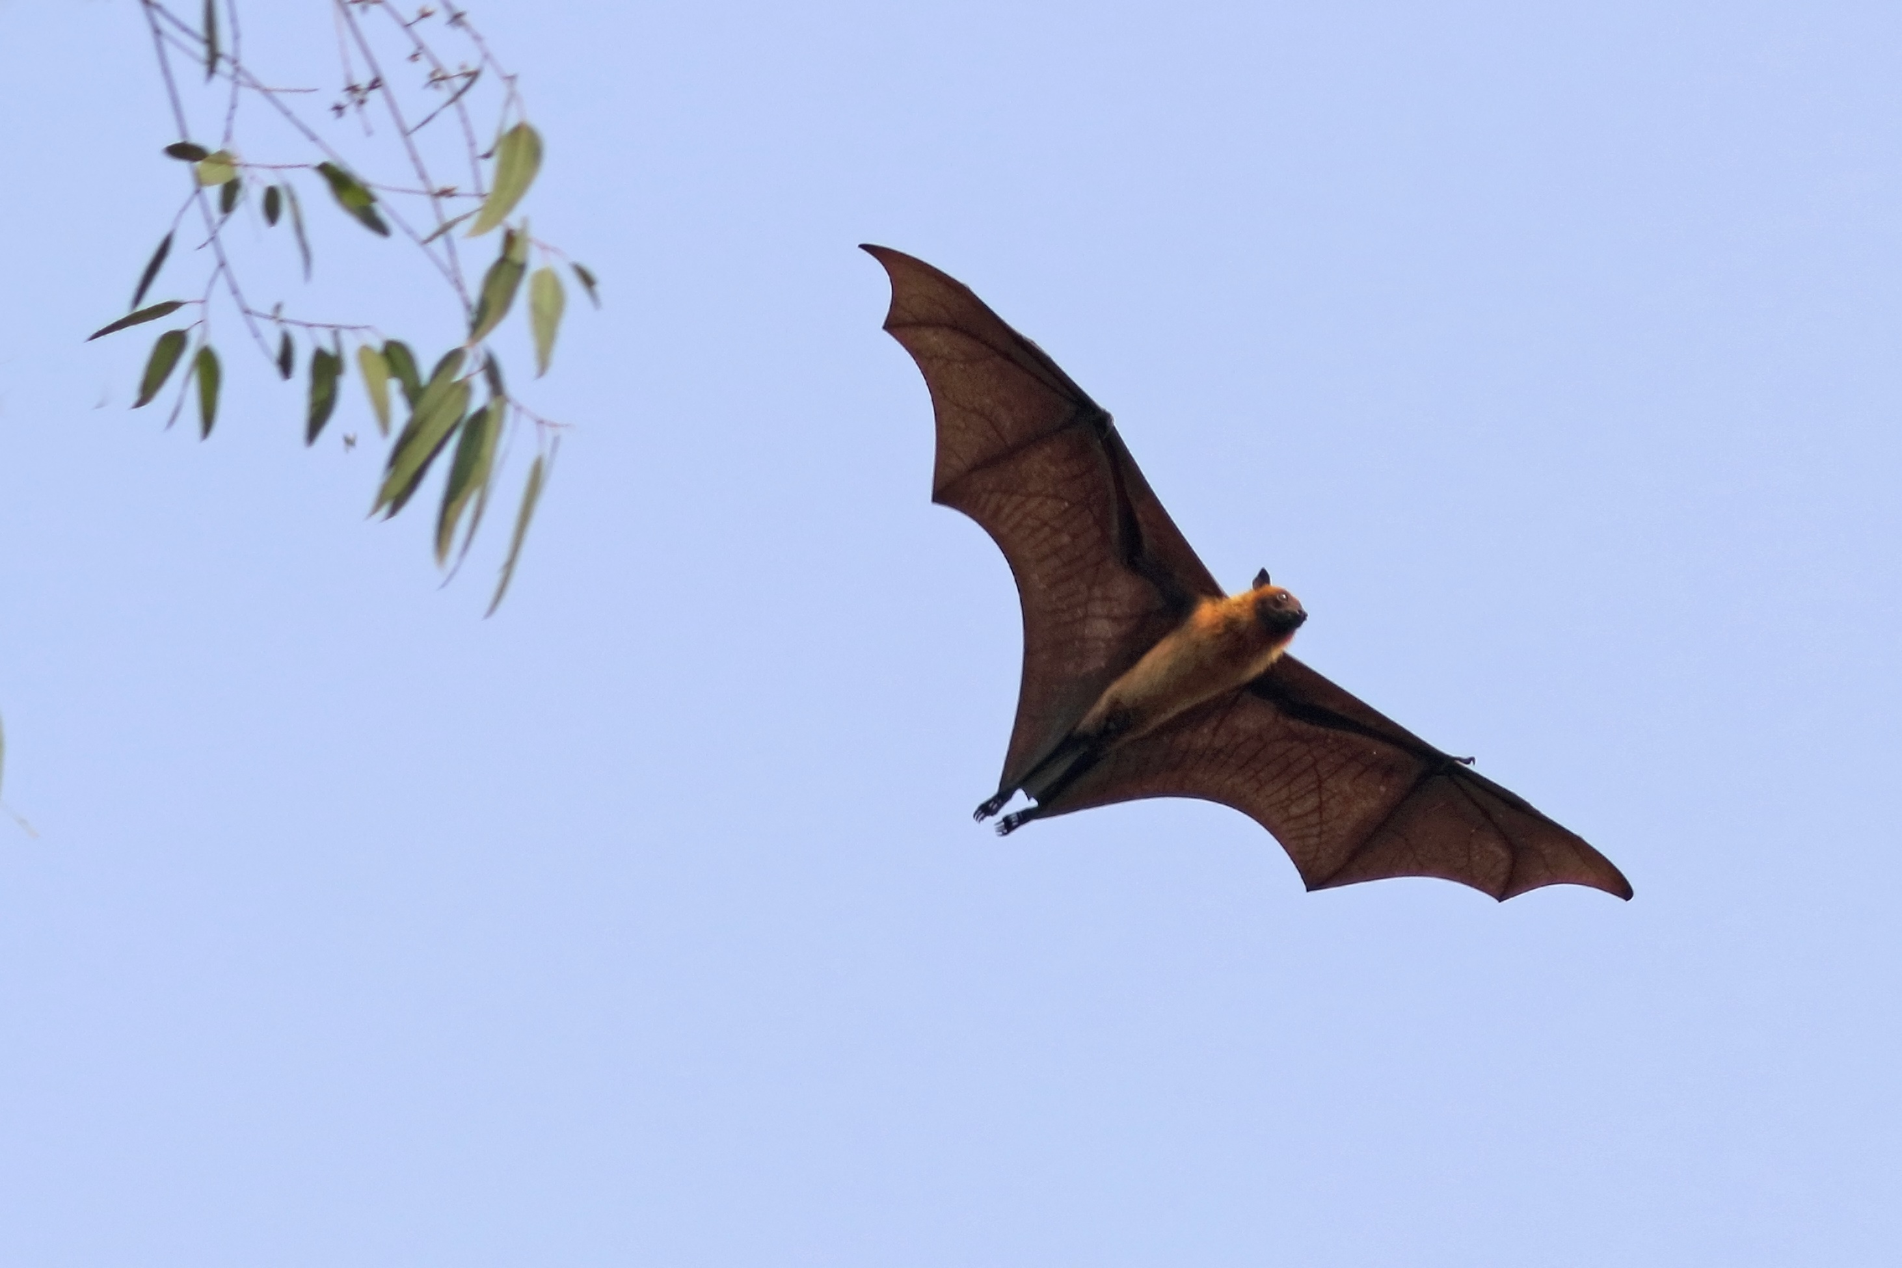
Xây dựng khoá lưỡng phân phân loại các loài động vật sau: rắn, cá sấu, rùa, nhện, kiến, dơi.
5
Bước | Đặc điểm | Tên động vật
Bước 1 | a............................. b............................. | ....................... .......................
Bước 2 | a............................. b............................. | ....................... .......................
Bước 3 | a............................. b............................. | ....................... .......................
Bước 4 | a............................. b............................. | ....................... .......................
Bước 5 | a............................. b............................. | ....................... .......................

Slide 21
Xây dựng khoá lưỡng phân phân loại các loài động vật sau: rắn, cá sấu, rùa, nhện, kiến, dơi.
Bước | Đặc điểm | Tên động vật
Bước 1 | a.Có chân b.Không có chân. | Đi tới bước 2. Rắn
Bước 2 | a.Có thể bay b. Không thể bay | Dơi. Đi tới bước 3
Bước 3 | a.Có mai cứng. b.Không có mai cứng | Rùa Đi tới bước 4
Bước 4 | a.Có thể bơi. b.Không thể bơi. | Cá sấu Đi tới bước 5
Bước 5 | a.Có 8 chân. b.Có 6 chân. | Nhện Kiến

Slide 22
VẬN DỤNG
Rắn, cá sấu, rùa, nhện, kiến, dơi
Có chân
Không có chân
Có thể bay
Không thể bay
Có mai cứng
Không có mai cứng
Có thể bơi
Không thể bơi
Có 8 chân
Có 6 chân

Slide 23
VẬN DỤNG
Em hãy xây dựng sơ đồ phân loại các ngành thực vật dựa vào bảng đặc điểm dưới đây
Tên ngành thực vật | Đặc điểm nhận diện
Tảo | Chưa có rễ, thân, lá chính thức
Rêu | Có rễ giả, có thân và lá nhưng chưa có mạch dẫn
Quyết | Có rễ, thân, lá chính thức, có mạch dẫn, sinh sản bằng bào tử
Hạt trần | Có rễ, thân, lá chính thức, có mạch dẫn, sinh sản bằng hạt, hạt trần
Hạt kín | Có rễ, thân, lá chính thức, có mạch dẫn, sinh sản bằng hạt, hạt kín

Slide 24
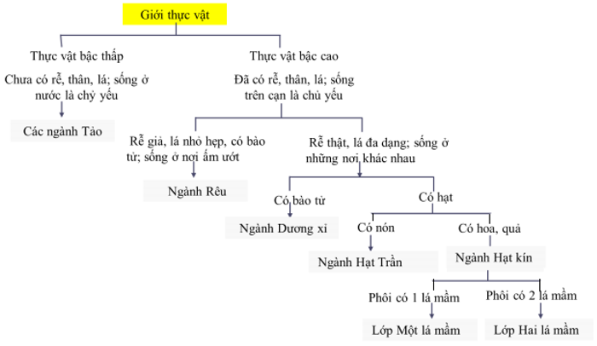
VẬN DỤNG

Slide 25
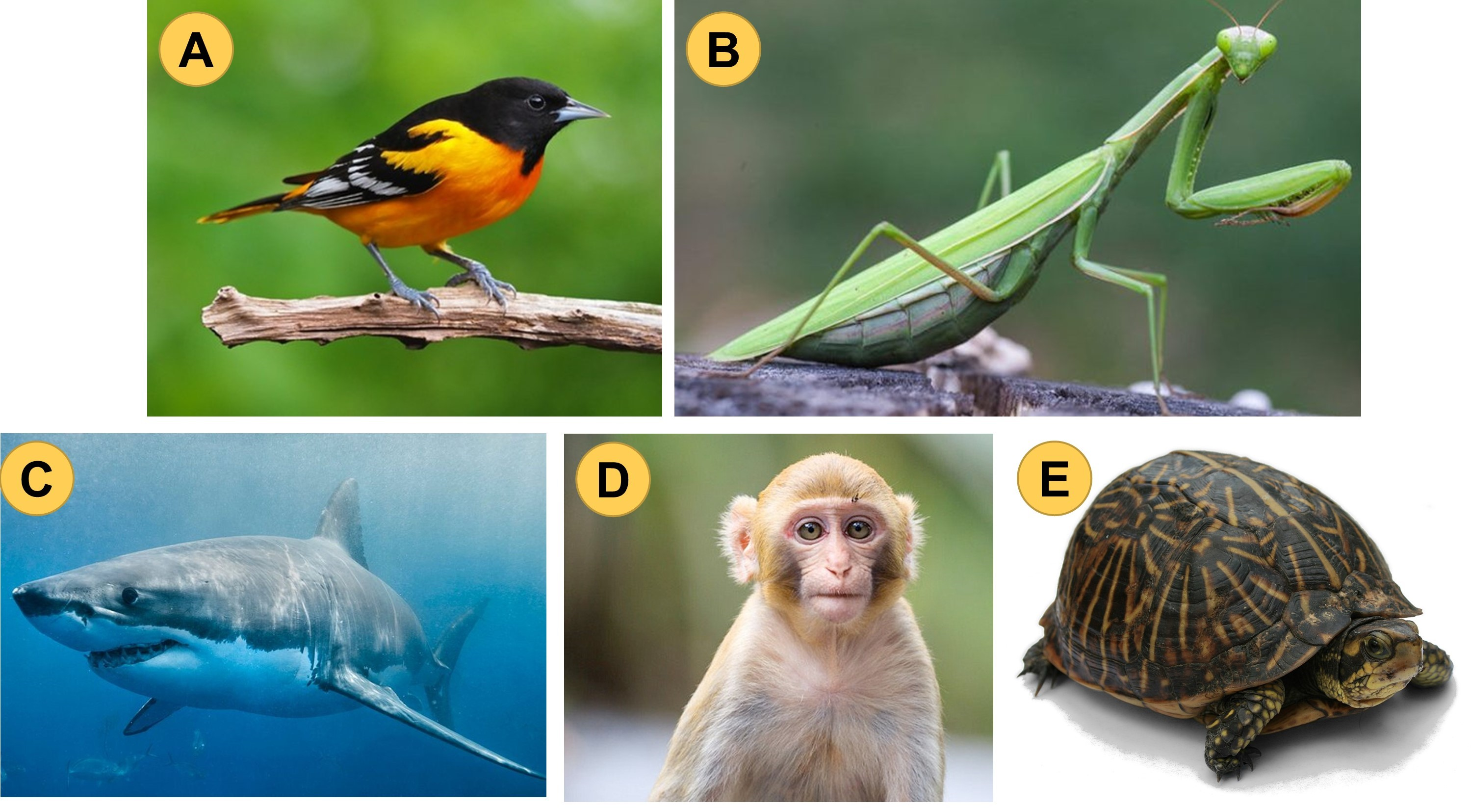
VẬN DỤNG
❓ Hãy tiến hành xây dựng khóa lưỡng phân để phân loại các sinh vật: chim, bọ ngựa, cá mập, khỉ, rùa dựa vào các đặc điểm gợi ý dưới đây:
- Có cánh hay không có cánh?
- Có lông vũ hay không có lông vũ?
- Có vây hay không có vây?
- Có lông mao hay không có lông mao?

Slide 26
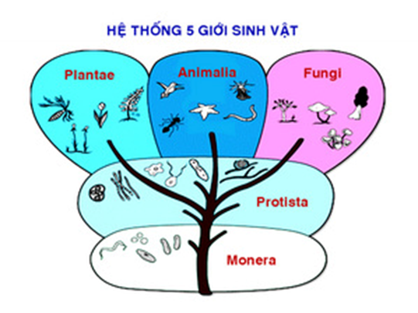
VẬN DỤNG
- Hãy dựa vào kiến thức đã biết, tìm hiểu thêm thông tin và giải thích tại sao người ta lại chia sinh giới thành 5 giới như sơ đồ bên?

Slide 27
DẶN DÒ
- Học thuộc bài, thực hành xây dựng 1 khóa lưỡng phân
- Xem trước bài: Vi rút – Vi khuẩn

